Slide 1


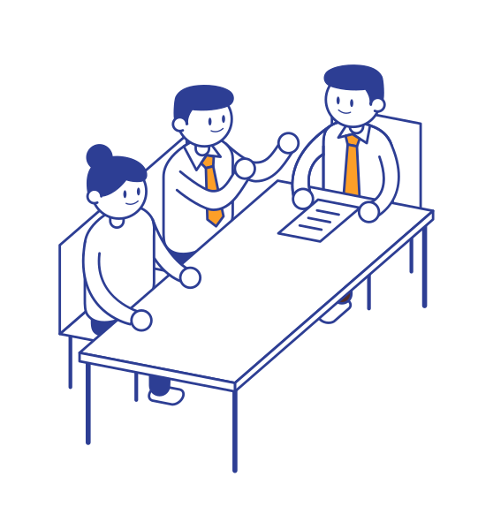
경기대학교 AI ·SW 아이디어 창업 캠프
아맞다
발표자 : 차종협
Notes:
안녕하세요. 저는 아맞다 라는 서비스에 대해 발표를 맡은 10팀 발표자 차. 종. 협 입니다.

Slide 2
목차
1. 창업 아이디어 개요
2. 실현 전략 및 기대효과
3. 최종목표
Notes:
저희는 창업 아이디어 개요. 실현 전략 및 기대효과. 최종목표 순으로 발표를 진행하도록 하겠습니다.

Slide 3
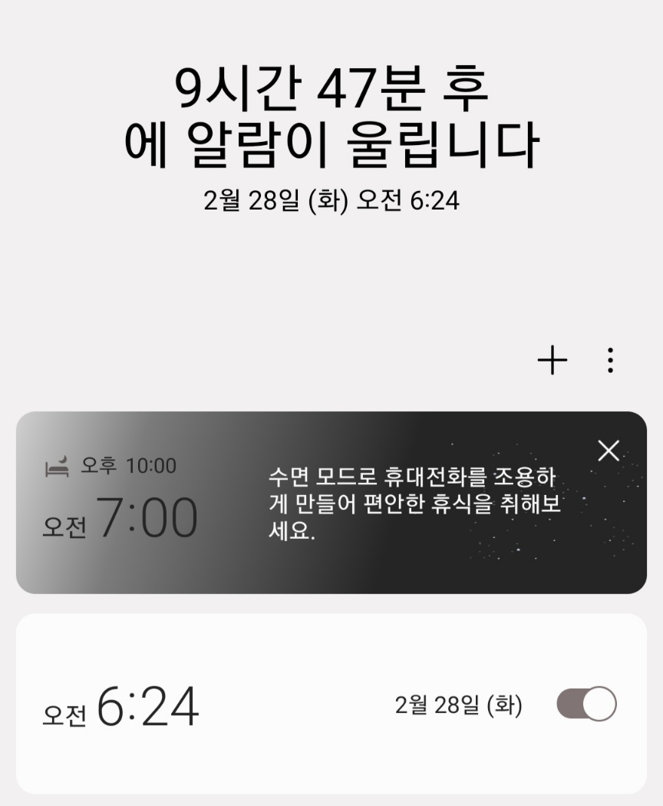

1. 창업 아이디어 개요
음성 인식 서비스
알람 서비스
Notes:
Hi bixby 10분 뒤에 알람 맞춰줘! 다들 아시죠? 여기 계신 분들도 많이 사용 보신 서비스일 껍니다.

Slide 4


1. 창업 아이디어 개요
인공지능
게으름
Notes:
이렇듯 현대 사회는 인공지능을 이용하여 우리가 귀찮아 하는 것들을 대신하는 사회로 변하고 있습니다.

Slide 5
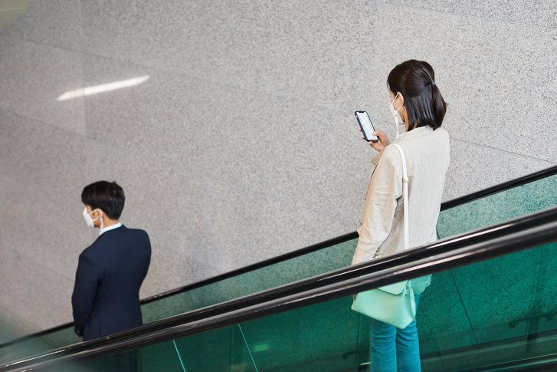

1. 창업 아이디어 개요
Notes:
저는 현재 아주대학교 기숙사에서 살고 있습니다. 저는 일주일에 2번 정도 빨래방에 가서 빨래를 하고 있으며, 빨래를 하려면 세탁, 건조, 수거 총 세탁실을 3번 가야합니다. 게으름에 시대에 살고 있는 저는 항상 밥을 먹으러 가거나 수업을 하러 갈 때 세탁을 하고 돌아올 때 건조를 하는 등 동선을 최대한 아끼며 살아가고 있습니다. 하지만 돌아오면서 휴대폰을 하거나 친구와 떠들다 보면 아맞다… 빨래하는 것을 까먹곤 합니다. 저희의 “아맞다”은 이러한 불편에서 시작하였습니다.

Slide 6
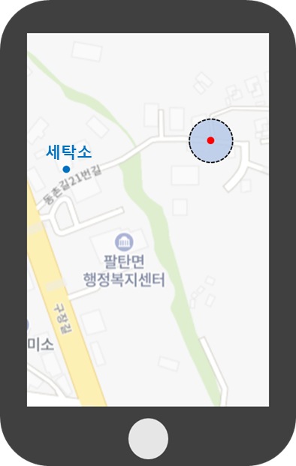
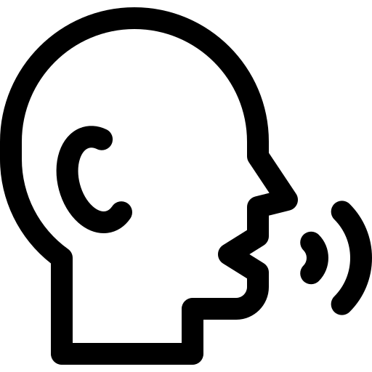
1. 창업 아이디어 개요
Notes:
저희 “아맞다”는 음성인식 서비스를 통해 기존의 시간 기반 알람이 아닌 위치 기반 알람을 제공합니다. 사용자는 “하이 빅스비~ 오후 8시 이후에 세탁소 지날때 나한테 알려줘” 라고 명령하면 빅스비는 위지정보를 계속하고 받게됩니다.

Slide 7
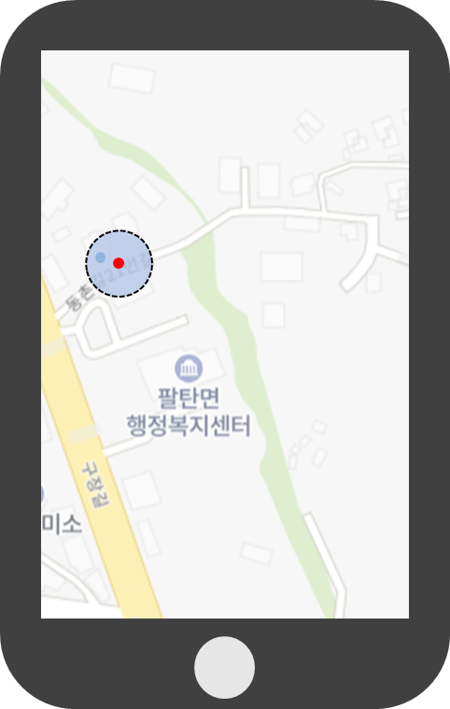

1. 창업 아이디어 개요
20:23
세탁소
Notes:
그 뒤 설정한 8시 이후에 세탁소 주변을 지나가게 되면 알람이 울리게 됩니다.

Slide 8
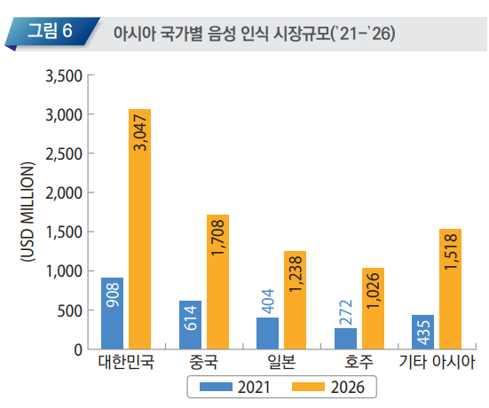
2. 실현 전략
  시장 잠재력
    기존의 빅스비, 시리 등이 개척해 놓은 음성 서비스 시장에 쉽게 융화
Notes:
다음으로 시장 잠재력에 대해 설명드리겠습니다. 데이터분석본부 선임연구원의 글에 따르면 아시아 국가별 음성 인식 시장규모는 계속해서 늘어날 전망입니다. 이러한 상황속에서 빅스비, 시리 등과 같은 음성 서비스 플랫폼이 이미 시장을 개척해 놓은 상태이며, 저희는 이러한 음성 서비스와 쉽게 융화할 수 있으므로 이미 개척된 시장에 대한 경쟁 할 필요가 없습니다.

Slide 9
2. 실현 전략
  시장 잠재력
    사용의 편의성
Notes:
다음으로는 사용의 편의성 입니다. 저희 아맞다는 단순한 음성으로 기능을 수행할 수 있으므로 남녀노소 누구나 이용할 수 있습니다.

Slide 10
2. 실현 전략
  경쟁 우위
    단순한 기능 추가로 기존 모델에 바로 적용 가능
Notes:
다음으로 경쟁 우위에 대해 설명드리겠습니다.
저희가 제안하는 아맞다 서비스는 자연어 처리 모델을 수정하는 것이 아니라 기존에 제공하는 모델을 통해 나온 출력을 이용하여 기능을 추가한 것이므로 모델을 수정하거나 파인 튜닝하는 등의 비용 없이 모델에 바로 적용이 가능합니다.

Slide 11
2. 실현 전략
  경쟁 우위
    장소와 함께 알람을 통해 알려주는 것이 사용자의 기억에 더 도움됨
Notes:
또한, 여러 기사에 의하면, 여러 정보를 복합적으로 기억할 수록 기억력이 좋아진다고 합니다. 시간에 대한 정보만을 설정하는 기존 알람에 비해 아맞다는 장소와 시간에 대한 정보가 복합적으로 설정하므로 사용자의 기억에 더 기존 알람에 비해 더 효과적입니다.

Slide 12
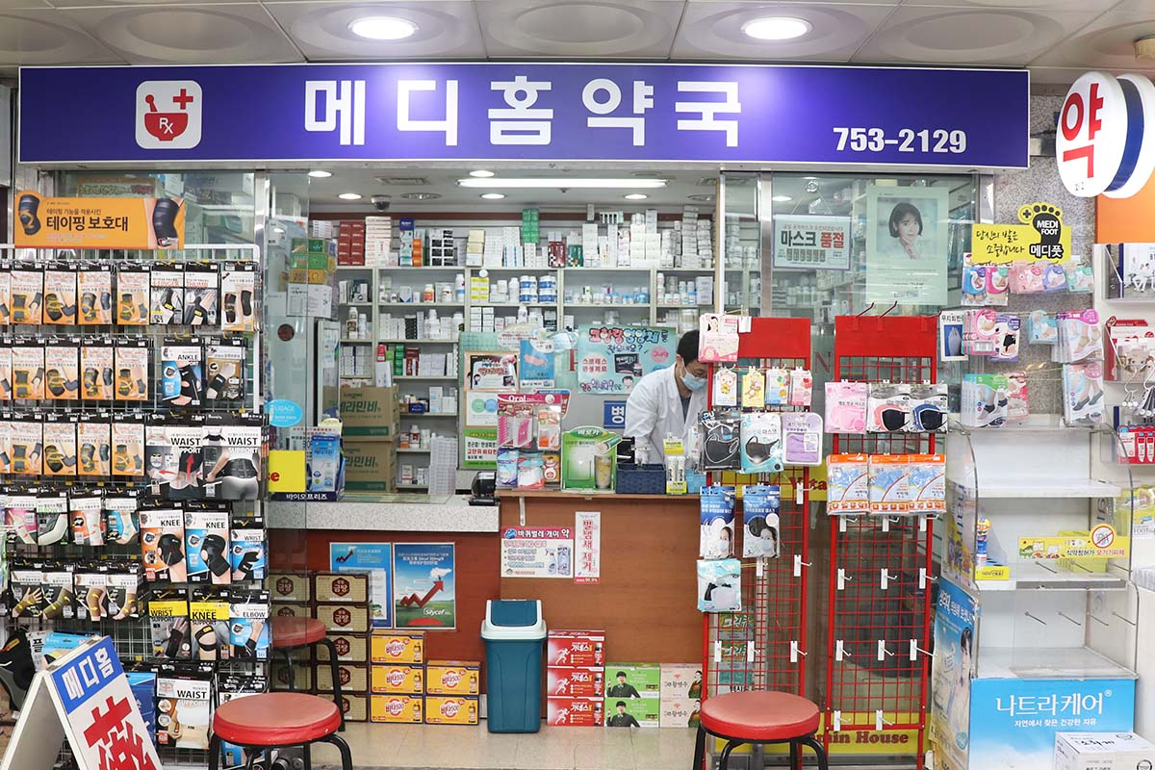
2. 실현 전략
  기대효과
    바쁜 현대인의 시간 낭비 절약(약국, 빨래)
    원하는 제품 알림
    (신발 사이즈,포켓몬빵,연세우유빵)
Notes:
다음으로 기대효과에 대해서 설명드리겠습니다.
바쁜 일상을 보낸 후 집에 도착했을 때 아 맞다~를 하며 다시 밖으로 나가는 수고를 덜어줍니다. 이를 통해 사용자는 시간을 절약합니다.
예를 들어 퇴근을 하고 여행에 가는 길에 고속터미널 약국에 들려 멀미약을 사야하는데 탑승전에 아 맞다~(이마를 탁치며)를 하는 친구의 모습을 상상해보십시오
진짜 화가 들끓지 않습니까? 혹은 답답하시지 않습니까? 또한 차를 놓쳤다고 생각해보십시오 이보다도 황당할 수 있겠습니까. 아맞다 서비스를 사용하면 이런 불상사가 일어나는 것을 방지할 수 있습니다.
원하는 제품을 찾을 때 전화로 매장에 직접 전화하지 않고 앱을 통해 찾지 않아도
일상생활 중에서 아맞다 서비스가 GS편의점과 연동하여 필요 제품이 있는 장소를 지날 때 자동으로 위치 기반 알람 서비스를 제공하여 물품을 쉽게 구매 할 수 있다.

Slide 13
3. 최종 목표
  최종 목표
    편의시설과 연동하여 다양한 기능 추가
    삼성 Bixby, 애플 Siri 등의 음성 인식 서비스와의 협력
Notes:
다음으로 기대효과에 대해서 설명드리겠습니다.
그래서 저희 팀은 이 서비스를 스마트폰 회사 중 Bixby와 같이 음성 명령 서비스에 옵션을 추가하는 사업을 따는 것이 최종 목표입니다.
또한 장기적으로 편의시설과 연동하여 다양한 서비스를 추가하는 방향으로 나아가 저희 상품가치를 높여 지속적인 관계를 맺는 것이 최종 목표입니다.
아맞다 서비스를 통해 중요한 일정을 놓치지 않고 삶을 편리하게 만들어 준다면 충분히 경쟁력있는 상품이라고 생각합니다.

Slide 14
THE END
감사합니다.
Notes:
이상 10팀 발표를 마치겠습니다. 감사합니다.

